Slide 1
Analisis
Kompleksitas
15
Menentukan apakah sebuah algoritma akan lolos sebelum menulis kodenya
Prasyarat DP · Day 15–17

Slide 2
00
Sebelum Mulai
Materi ini tentang apa, dan kapan ia dipakai

Slide 3
Penjelasan Sederhana
Sebelum masuk ke rumus, pahami dulu apa yang sebenarnya diukur oleh Big-O.
BAYANGKAN SEPERTI INI
DI DALAM SOAL
Kamu mau pergi ke kota lain. Yang kamu tanyakan bukan "berapa jam persisnya", tetapi "kalau jaraknya dua kali lipat, waktunya jadi berapa kali lipat?"
Big-O tidak mengukur detik. Ia mengukur bagaimana waktu kerja TUMBUH saat datanya membesar.
Naik motor selalu lebih cepat dari jalan kaki, berapa pun jaraknya. Merek motornya tidak mengubah kesimpulan itu.
Konstanta dan suku kecil diabaikan. O(n) selalu mengalahkan O(n²) untuk n yang cukup besar.
Panitia lomba memberi waktu 1 detik. Kamu perlu tahu dulu "sanggup berapa langkah dalam 1 detik" sebelum memilih rute.
Patokan kontes: sekitar 10^8 operasi per detik. Dari batasan n, kamu simpulkan kompleksitas apa yang boleh dipakai.
Bagasi motor cuma muat 10 kg. Serapi apa pun caramu menata, 50 kg tetap tidak muat.
Batas memori biasanya 256 MB. Array long long berukuran 10^8 sudah 800 MB — mustahil, secepat apa pun kodenya.
INTINYA
Big-O adalah cara menebak "muat atau tidak" SEBELUM menulis kode — bukan alat mengukur kecepatan setelah kode jadi.

Slide 4
Materi Ini Tentang Apa
Sebelum menulis satu baris kode pun, kamu harus bisa menebak apakah kode itu akan cukup cepat. Itulah seluruh isi materi ini.
Big-O adalah bahasa untuk kecepatan
Ia tidak mengukur detik, melainkan bagaimana waktu kerja tumbuh saat data membesar. O(n) berarti data dua kali lipat membuat waktunya dua kali lipat; O(n²) membuatnya empat kali lipat.
Gunanya: memilih algoritma sebelum menulis
Dari batasan n pada soal, kamu bisa menyimpulkan kompleksitas apa yang boleh dipakai. Ini menghemat waktu paling banyak dalam kontes — jauh lebih banyak daripada mengetik cepat.
Yang dihitung: berapa kali baris terdalam berjalan
Cukup lihat loop yang bersarang, lalu kalikan banyaknya iterasi. Konstanta dan suku kecil diabaikan karena tidak memengaruhi pertumbuhan.
Kompleksitas ruang juga menentukan
Batas memori biasanya 256 MB. Array long long berukuran 10^8 saja sudah 800 MB — melewati batas sebelum programnya sempat berjalan.

Slide 5
Kapan Dipakai, Kapan Tidak
Materi ini bukan pilihan; ia dipakai di setiap soal. Yang perlu dilatih adalah refleks menghitungnya sebelum mengetik.
PAKAI KETIKA
JANGAN PAKAI KETIKA
v
Setiap kali membaca batasan n pada soal, sebelum memilih pendekatan
x
Untuk membandingkan dua algoritma yang kompleksitasnya sama — di situ konstanta dan cache yang menentukan
v
Saat submission-mu TLE dan kamu perlu tahu bagian mana yang terlalu lambat
x
Sebagai alasan menghindari solusi sederhana ketika n memang kecil
v
Saat memilih antara dua solusi yang sama-sama benar
x
Untuk menebak waktu dalam detik secara tepat — Big-O hanya bicara pertumbuhan
v
Saat memperkirakan apakah sebuah array muat di memori
Patokan kontes: sekitar 10^8 operasi sederhana per detik. Dari sini seluruh tabel batas n dibaca.

Slide 6
Posisi Materi Ini
Materi ini tidak berdiri sendiri. Di kiri adalah yang sebaiknya sudah kamu kuasai, di kanan adalah yang terbuka setelah materi ini selesai.
PRASYARAT
SETELAH INI
Loop dan array dasar
STL & struktur data
MATERI INI
Analisis
Kompleksitas
Fungsi dan rekursi ringan
Teknik array (Day 29+)
Membaca batasan soal, lalu memilih algoritma yang pasti cukup cepat.
Sorting & searching
Materi ini adalah alat ukur untuk semua materi sesudahnya. Setiap kali kamu belajar algoritma baru, hal pertama yang perlu dicatat adalah kompleksitasnya.

Slide 7
Agenda
01 Kenapa Perlu Dianalisis
05 Simulasi Perbandingan
02 Notasi Big-O
06 Kompleksitas Ruang
03 Cara Menghitung
07 Contoh Soal & Pembahasan
04 Tabel Batas n ke Kompleksitas
08 Kaitannya dengan DP

Slide 8
01
Kenapa Perlu Dianalisis
Menghemat setengah jam yang terbuang

Slide 9
Masalah yang Diselesaikan
Menulis kode selama 30 menit lalu mendapat TLE adalah kerugian terbesar dalam kontes. Analisis kompleksitas mencegahnya.
Komputer punya batas
Prosesor modern menjalankan kira-kira 10^8 sampai 10^9 operasi sederhana per detik. Batas waktu soal biasanya 1 sampai 2 detik.
Yang dihitung bukan detik
Kecepatan komputer juri berbeda-beda. Yang kita hitung adalah banyaknya OPERASI sebagai fungsi dari ukuran input.
Konstanta dibuang
O(2n) dan O(n) dianggap sama. Yang penting adalah bagaimana waktu tumbuh ketika n membesar, bukan angka pastinya.
Manfaat langsungnya
Setelah membaca batas n, kamu langsung tahu kompleksitas apa yang boleh dipakai. Ini mempersempit pilihan algoritma dari puluhan menjadi dua atau tiga.
Untuk DP khususnya
Kompleksitas DP adalah jumlah state dikali biaya transisi. Menghitungnya di kertas mencegah kamu menulis DP yang dari awal memang tidak akan muat.

Slide 10
Notasi Big-O
Tiga notasi, tetapi di kontes hampir selalu hanya Big-O yang dipakai.
O(f) — batas atas
Waktu berjalan paling buruk tidak melebihi f, dikali suatu konstanta. Inilah yang dipakai di kontes karena kita peduli pada kasus terburuk.
Ω(f) — batas bawah
Waktu berjalan paling cepat setidaknya sebesar f. Jarang dipakai di kontes.
Θ(f) — batas ketat
Batas atas dan bawahnya sama. Secara teknis lebih tepat, tetapi orang tetap menulis O.
Aturan penyederhanaan
Buang konstanta: O(3n) menjadi O(n). Buang suku kecil: O(n² + n) menjadi O(n²). Yang tersisa adalah suku yang tumbuh paling cepat.

Slide 11
02
Cara Menghitung
Hitung berapa kali baris terdalam dijalankan

Slide 12
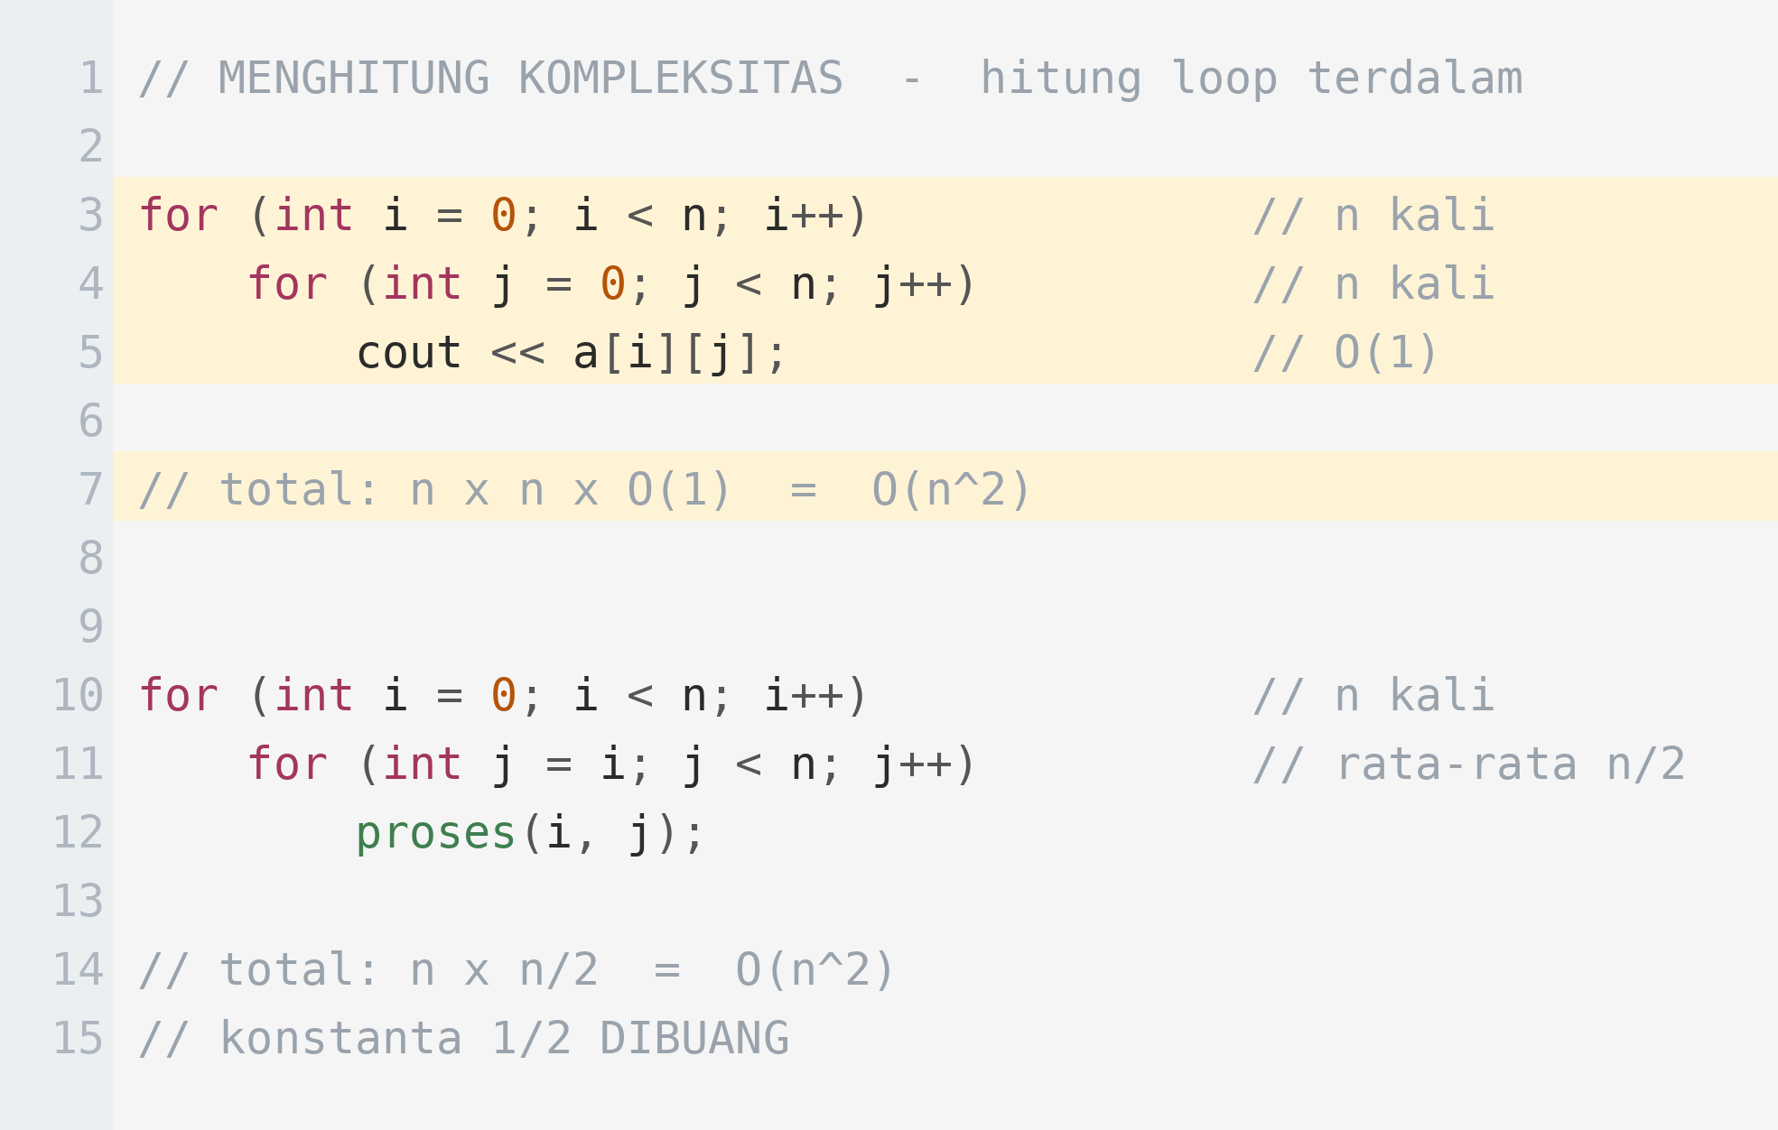
Menghitung Loop
Aturannya sederhana: kalikan jumlah iterasi setiap loop, lalu kalikan dengan biaya operasi di dalamnya.

Slide 13
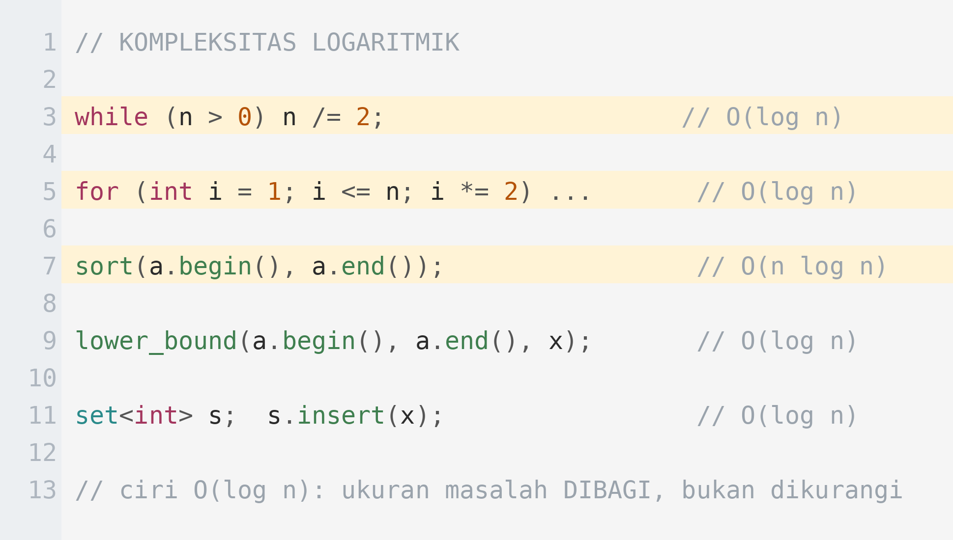
Kompleksitas Logaritmik
Muncul setiap kali ukuran masalah DIBAGI, bukan dikurangi.

Slide 14
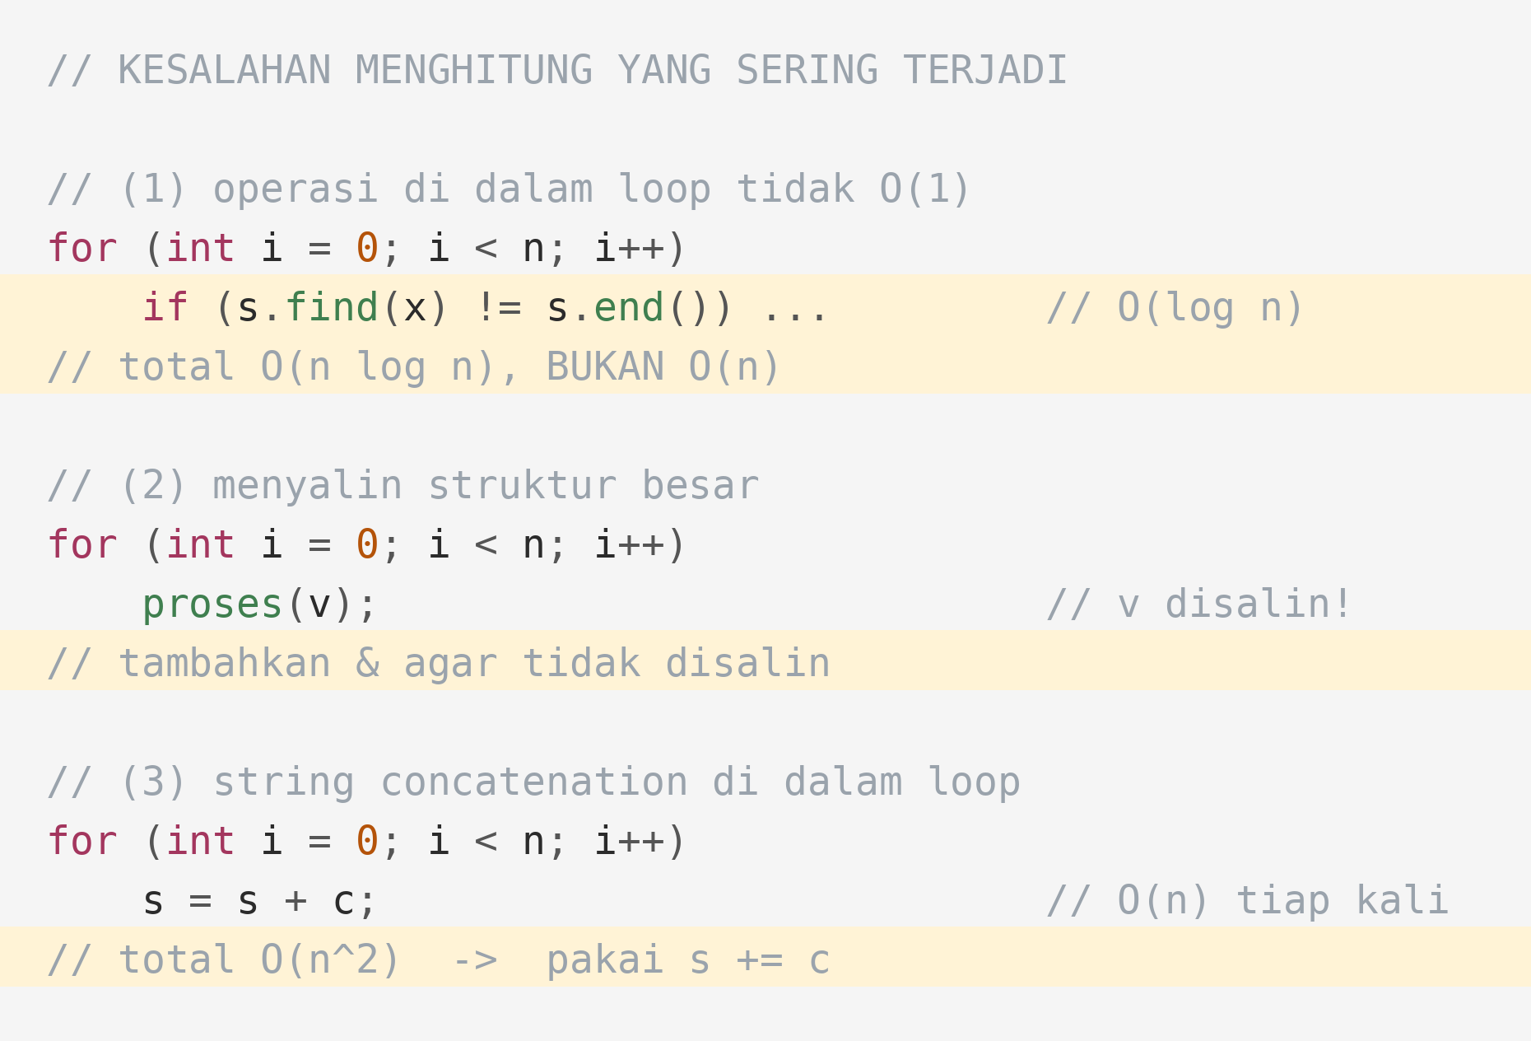
Kesalahan Menghitung
Tiga jebakan yang membuat perhitunganmu meleset satu faktor penuh.

Slide 15
03
Tabel Batas n ke Kompleksitas
Tabel terpenting dalam competitive programming

Slide 16
Dari Batas n Menuju Algoritma
Hafalkan tabel ini. Setelah membaca batas n, kamu langsung tahu apa yang boleh dipakai.
Batas n | Kompleksitas boleh | Contoh teknik | Operasi
n ≤ 10 | O(n!) | permutasi lengkap | 3,6 juta
n ≤ 20 | O(2^n · n) | bitmask, subset | 2 juta
n ≤ 100 | O(n^4) | DP 4 dimensi | 10^8
n ≤ 500 | O(n³) | Floyd-Warshall, range DP | 1,2 × 10^8
n ≤ 5.000 | O(n²) | DP dua string | 2,5 × 10^7
n ≤ 10^5 | O(n log n) | sorting, DP + segment tree | 1,7 × 10^6
n ≤ 10^6 | O(n) | DP 1D, prefix sum | 10^6
n ≤ 10^18 | O(log n) | binary search, matrix expo | 60

Slide 17
Simulasi Perbandingan Nyata
n = 100.000. Perhatikan selisihnya bukan dua kali, melainkan jutaan kali.
O(n²)
10^10 operasi - sekitar 100 detik
dua loop bersarang
O(n √n)
3,2 x 10^7 - 0,03 detik
sqrt decomposition, Mo
O(n log n)
1,7 x 10^6 - 0,002 detik
sorting, segment tree
O(n)
10^5 - 0,0001 detik
satu loop, prefix sum

Slide 18
Langkah 1 — Berapa Operasi yang Dijalankan
Angka-angka ini yang perlu kamu bayangkan setiap kali membaca batasan sebuah soal.
1 / 2
banyaknya operasi
n = 10³
n = 10⁴
n = 10⁵
n = 10⁶
O(n)
1.0e3
1.0e4
1.0e5
1.0e6
O(n log n)
1.0e4
1.3e5
1.7e6
2.0e7
O(n²)
1.0e6
1.0e8
1.0e10
1.0e12
perhatikan baris terakhir: n naik seribu kali, tetapi operasinya naik SEJUTA kali
O(n log n) hampir sedekat O(n) dan sangat jauh dari O(n²). Itulah kenapa mengubah O(n²) menjadi O(n log n) hampir selalu sepadan dengan usahanya.

Slide 19
Langkah 2 — Berapa Detik yang Dibutuhkan
Dengan patokan sekitar 10^8 operasi per detik, angka tadi berubah menjadi waktu nyata.
2 / 2
perkiraan waktu (detik)
n = 10³
n = 10⁴
n = 10⁵
n = 10⁶
O(n)
0.00001
0.0001
0.001
0.01
O(n log n)
0.0001
0.0013
0.017
0.2
O(n²)
0.01
1
100
10000
batas waktu biasanya 1 sampai 2 detik O(n²) sudah gagal sejak n = 10^5
Bacalah tabel ini terbalik: dari batas n pada soal, kamu langsung tahu kompleksitas apa yang boleh dipakai — sebelum menulis satu baris kode pun.

Slide 20
04
Kompleksitas Ruang
Yang sering terlupakan sampai muncul MLE

Slide 21
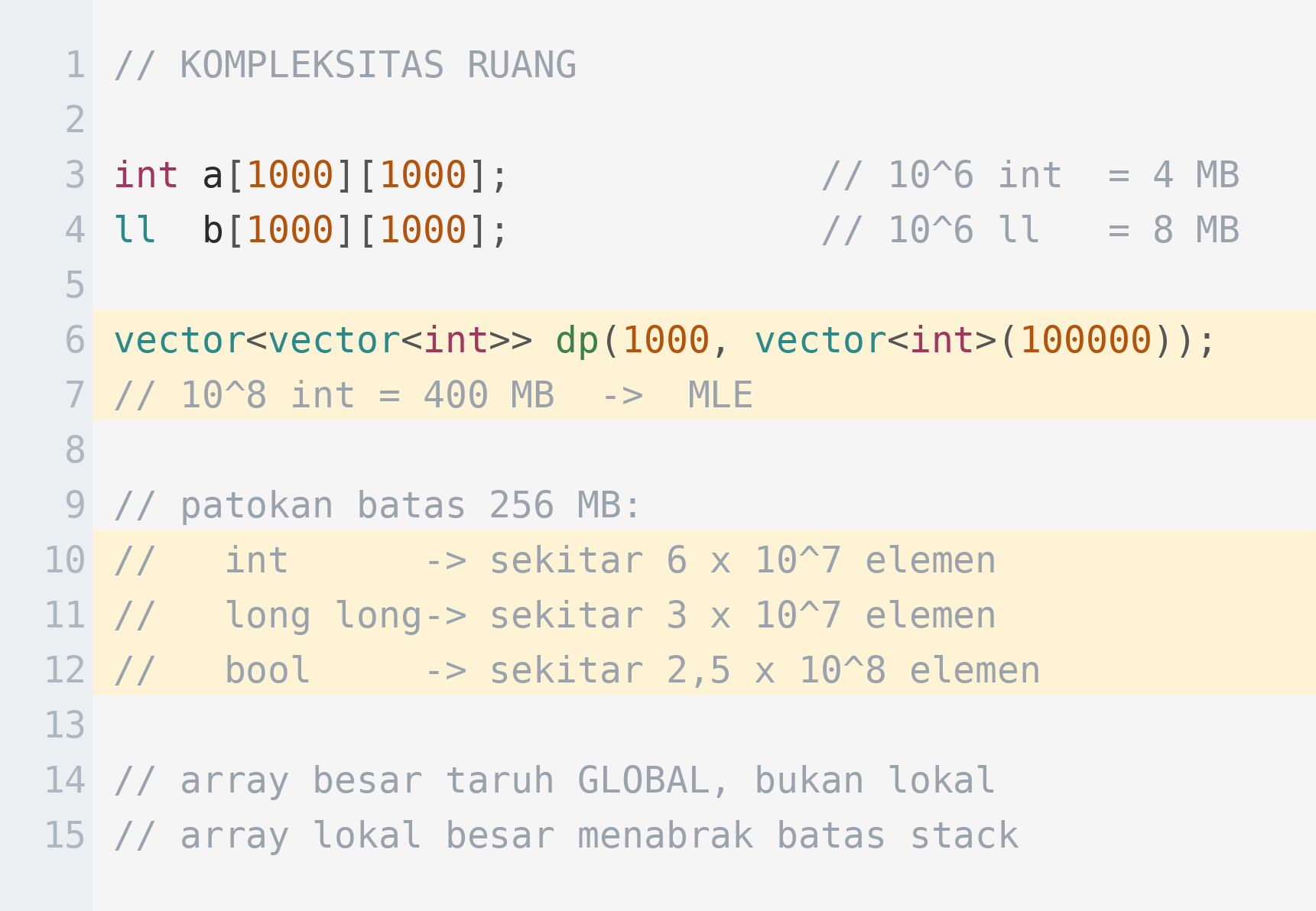
Menghitung Memori
Rumusnya: jumlah elemen dikali ukuran tipe data. Batas memori biasanya 256 MB.

Slide 22
Aturan Praktis Memori
Empat hal yang mencegah MLE.
Hitung sebelum mengalokasikan
dp[1000][100000] bertipe long long adalah 10^8 sel dikali 8 byte, yaitu 800 MB. Jelas melebihi batas.
Array besar taruh global
Array lokal berukuran besar dialokasikan di stack yang hanya beberapa MB. Array global memakai segmen memori yang jauh lebih longgar.
Pilih tipe sekecil mungkin
Bila nilainya muat di int, jangan pakai long long. Bila hanya true atau false, pakai bitset yang delapan kali lebih hemat dari array bool.
Rolling array untuk DP
Bila dp baris i hanya membaca baris i−1, satu atau dua baris sudah cukup. Ini dibahas lengkap di Day 153.

Slide 23
05
Contoh Soal
Menganalisis sebelum menulis kode

Slide 24
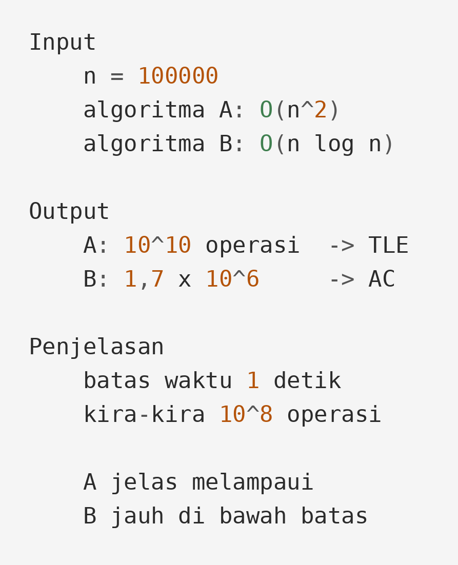
Contoh Soal — Memilih Algoritma
SOAL
Menentukan Pendekatan dari Batasan
Sebuah soal meminta pengurutan dan pencarian pada array berisi n bilangan, dengan batas n sampai 100.000 dan batas waktu 1 detik.
Tersedia dua rancangan: algoritma A berkompleksitas O(n²) dan algoritma B berkompleksitas O(n log n). Mana yang harus dipilih, dan kenapa?
1 ≤ n ≤ 100.000
Batas waktu 1 detik
Batas memori 256 MB

Slide 25
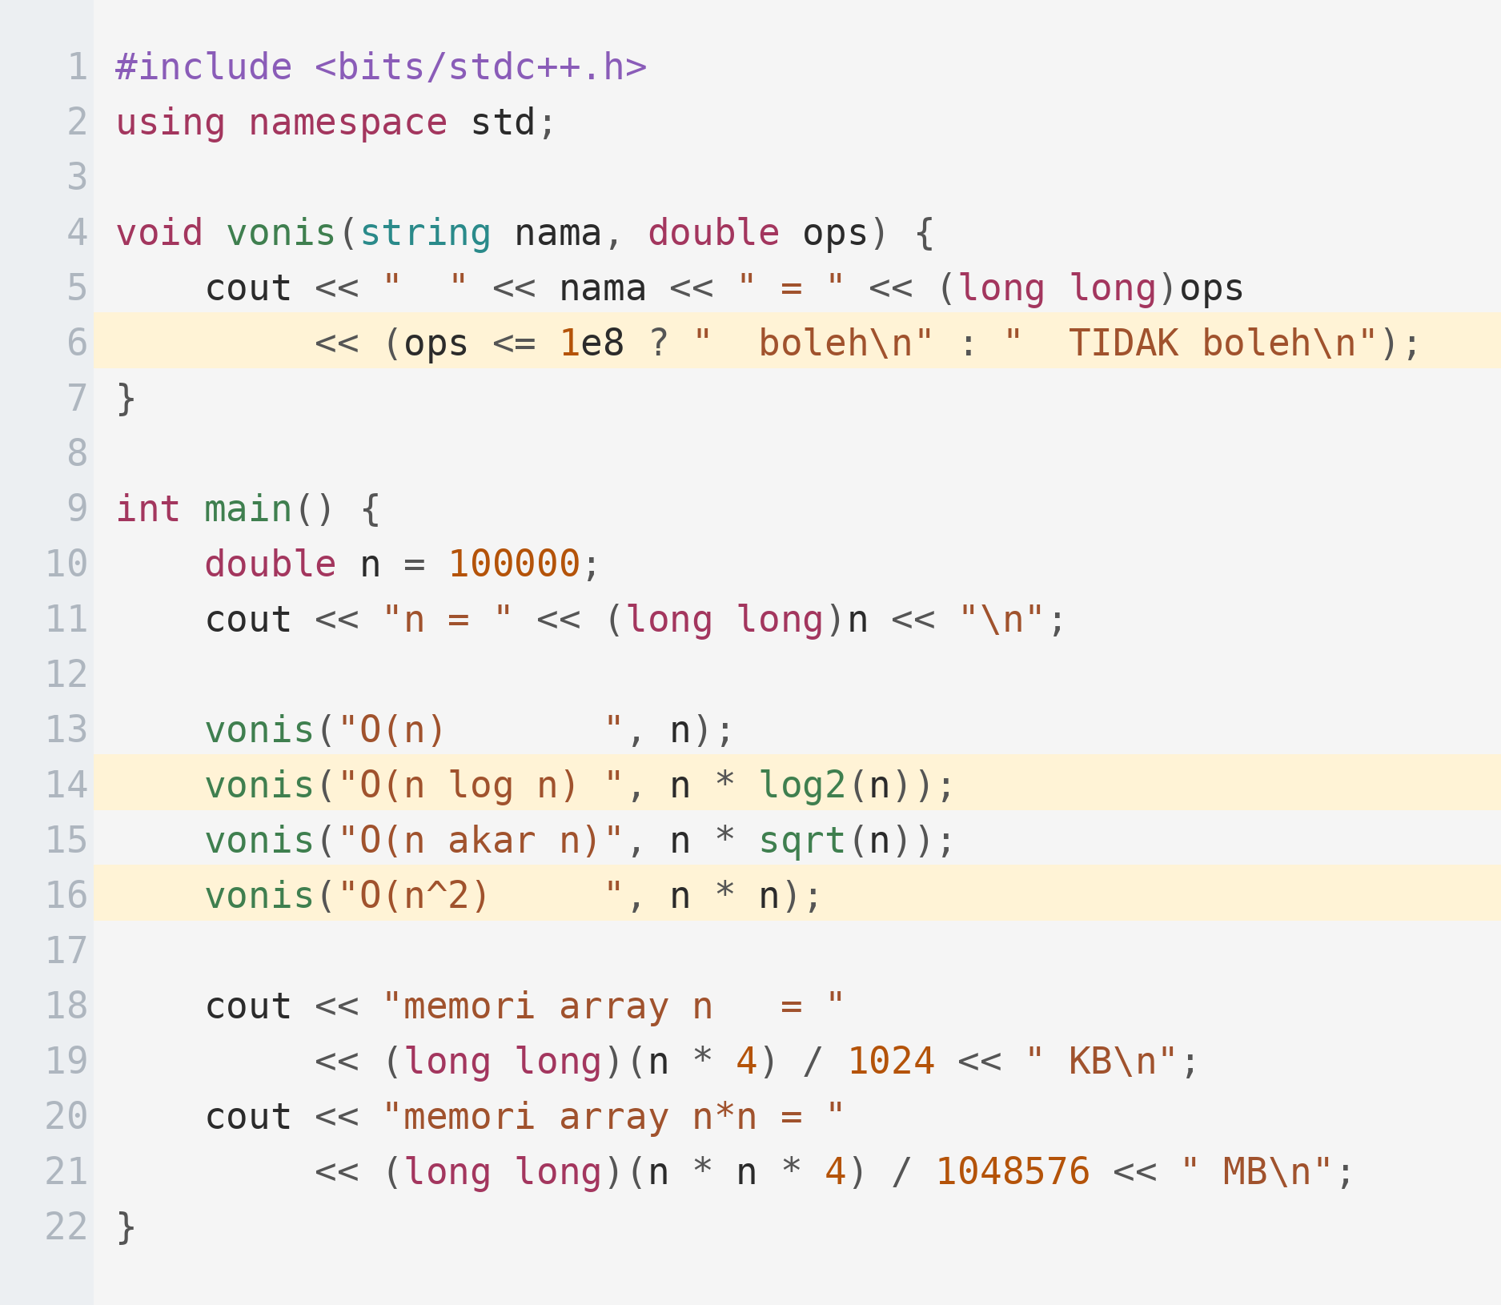
Pembahasan
Analisisnya bisa dijalankan: masukkan n, biarkan kode memvonis kompleksitas mana yang muat dan mana yang tidak.
1
Langkah 1 — baca batas n. Ini satu-satunya angka yang menentukan seluruh pilihan berikutnya.
2
Langkah 2 — bagi 10^8 dengan n untuk tahu berapa operasi yang boleh dipakai per elemen. Hasil 1.000 berarti O(log n) atau bahkan O(√n) per elemen masih aman.
3
Langkah 3 — cocokkan dengan tabel. O(n log n) menghasilkan 1,7 juta operasi, jauh di bawah batas. O(n²) menghasilkan 10^10, sekitar seratus detik.
4
Langkah 4 — periksa memorinya juga. Array n × n untuk n = 100.000 mustahil dialokasikan.
5
Kesimpulan: pilih algoritma B. Analisis ini memakan waktu satu menit dan menghemat setengah jam.

Slide 26
Kaitannya dengan DP
Analisis kompleksitas adalah langkah keempat dari empat langkah merancang DP.
Rumus kompleksitas DP
Waktu = jumlah state dikali biaya satu transisi. Memori = jumlah state dikali ukuran tipe data.
Contoh knapsack
State n × W, transisi O(1). Untuk n = 1.000 dan W = 100.000, waktunya 10^8 — pas-pasan, dan memorinya 800 MB — harus ditekan.
Contoh bitmask
State 2^n × n, transisi O(n). Untuk n = 20, itu 4 × 10^8 — batas atas yang realistis.
Kegunaan terbesarnya
Bila hasil hitunganmu melebihi 10^8, JANGAN mulai menulis. Cari state yang lebih ringkas atau transisi yang lebih murah.
Membaca soal terbalik
Batasan pada soal sering memberi tahu tekniknya. n ≤ 20 hampir pasti bitmask, n ≤ 500 hampir pasti O(n³).

Slide 27
Latihan Mandiri
Latih sampai kamu bisa menyebut kompleksitas sebuah kode hanya dengan melihatnya sekilas.
Ambil sepuluh solusi lama, hitung kompleksitas waktu dan ruangnya tanpa menjalankan
Untuk setiap batas n dari 10 sampai 10^18, sebutkan kompleksitas yang boleh dipakai
Tulis program yang menjalankan 10^8 operasi sederhana, ukur waktunya di komputermu sendiri
Bandingkan waktu jalan sorting O(n log n) dan bubble sort O(n²) untuk n = 10.000
Hitung kebutuhan memori untuk dp[500][500][500] bertipe int — apakah muat?
Ambil lima soal Codeforces, baca batasannya, lalu tebak tekniknya sebelum membaca soal lengkapnya

Slide 28
Ringkasan
Empat hal yang harus melekat sebelum lanjut.
Hitung sebelum mengetik
Satu menit menghitung menghemat setengah jam menulis kode yang tidak akan lolos.
Patokan 10^8 operasi
Untuk batas waktu satu detik. Bagi angka ini dengan n untuk tahu berapa operasi yang boleh per elemen.
Memori juga dihitung
Jumlah elemen dikali ukuran tipe. Batas 256 MB kira-kira 3 × 10^7 long long.
Berikutnya
STL esensial: struktur data bawaan C++ yang dipakai di hampir setiap solusi.

